Slide 1

Критерии выбора
технологий для Вашего
мобильного приложения
Yuriy Luchaninov
mobidev.biz

Slide 2

Какие приложения бывают
Нативные
Кроссплатформенные
Используется нативный код
для создания приложения
под конкретную ОС
Используется общий код
для нескольких ОС
Используют только ту функциональность, которая доступна во всех ОС и покрывается данным кроссплатформенным SDK
Используют всю функциональность устройства, доступную через нативный SDK
Введение
Notes:
1м20сек - 1м30сек

Slide 3





Три типа платформ
Кроссплатформа
на WebView:
Кроссплатформа
на виртуальной машине:
Slack
Microsoft Visual
Studio Code
Atom
Facebook
Instagram
Airbnb
Нативные
приложения
Введение
Notes:
Introduction

Slide 4
Причины появления
Поэтому и появились ReactNative и аналоги – native UI + бизнес-логика на JS
Изучив однажды, пишешь под любые платформы?
Доступ к любому нативному функционалу?
Как оптимизировать?
Введение

Slide 5
Почему JavaScript?
On Stack Overflow
JavaScript 62,588
Java 55,134
Android 43,251
Python 42,918
C# 41,624
PHP 25,241
JQuery 32,241
C++ 24,959
HTML 24,656
Введение
Notes:
1m30sec

Slide 6
Мифы: Почему избегают кроссплатформу
Она медленная
Она «ощущается» и «работает» не так, как нативная
«Кроссплатформа дорога в обслуживании»
«Будут проблемы с плагинами, библиотеками и SDK»
Оффлайн
Безопасность данных
Введение
Notes:
2-3 минуты https://vc.ru/p/begin-app

Slide 7
Почему выбирают
кроссплатформу
Самый быстрый выход на рынок при наличии веб-приложения
Не нужно искать дополнительных разработчиков, если в команде уже есть вебщики
Дешевле – один продукт для нескольких рынков
Быстро изменяемая логика
Дизайн превыше всего
Введение
Notes:
3 минуты, примеры

Slide 8
Что необходимо учесть для создания успешного кроссплатформенного приложения?
Мифы кроссплатформы
Notes:
Визуально выделяем новую основную часть доклада

Slide 9
А быстродействие?
Xamarin Android
HTC Nexus 9
1.120
Moto X (2014)
2.942
Java Android
HTC Nexus 9
1.169
Moto X (2014)
2.948
Swift iOS
iPad Air 2
0.322
iPhone 6
0.427
Xamarin iOS
iPad Air 2
0.445
iPhone 6
0.490
Мифы кроссплатформы
Notes:
https://medium.com/@harrycheung/mobile-app-performance-redux-e512be94f976

Slide 10
А быстродействие?
Xamarin Android
HTC Nexus 9
1.120
Moto X (2014)
2.942
Java Android
HTC Nexus 9
1.169
Moto X (2014)
2.948
Swift iOS
iPad Air 2
0.322
iPhone 6
0.427
Xamarin iOS
iPad Air 2
0.445
iPhone 6
0.490
Мифы кроссплатформы
Notes:
https://medium.com/@harrycheung/mobile-app-performance-redux-e512be94f976

Slide 11
Как оценивает приложение конечный пользователь?
«Не тормозит»
«Красиво и удобно»
«Выполняет все, что требуется, и так, как я этого ожидаю»
Мифы кроссплатформы
Notes:
1m 30 sec

Slide 12
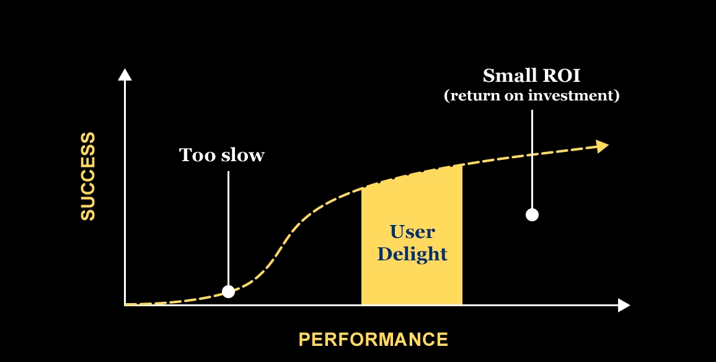
Реальное быстродействие
Мифы кроссплатформы
Notes:
2m - 3m не одна картинка, а три с анимацией

Slide 13
RAIL Метрики Производительности
Rail Step
Key Metric
User Actions
Response
Ввод (от нажатия до отрисовки) < 100ms.
Пользователь нажимает на кнопку.
Animation
Каждый кадр (от JS до отрисовки) менее < 16ms.
Пользователь скролит страницу, или перемещает контент с помощью перетаскивания. Любые действия с анимацией.
Idle
Подзадачи основного потока не более 50ms.
Пользователь не взаимодействует со страницей, но основной поток должен быть доступен для следующего пользовательского ввода.
Load
Страница должна быть готова 1000ms.
Пользователь загружает страницу и видит критический для понимания контент.
Мифы кроссплатформы
Notes:
4m

Slide 14
Два секрета производительности
нативных приложений
Потоки
Существующие UI компоненты
Мифы кроссплатформы
Notes:
Как же решения этих проблем реализовыаються при разработке нативных приложений?

Slide 15

Секрет номер 1: THREADS
Смотрите на нативных девелоперов – у них есть Потоки,
а у нас – WebWorkers
Отделяйте UI от логики
Мифы кроссплатформы
Notes:
2m

Slide 16
Секрет номер 2:
оптимизированные
под платформу UI-компоненты
Кроссплатформа медленная
К сожалению, готовых UI-компонентов
для кроссплатформы на базе WebView раньше не было.
МИФ
Мифы кроссплатформы

Slide 17
Будьте внимательны с дизайном
Неправильные исходные вводные – например, выбор материал-дизайна в качестве базового для дизайна приложения
Непонимание уровня необходимых реализаций для нативной и кроссплатформенной разработки
Непонимание принципов дизайна (UX, паттерны, доступность)
Мифы кроссплатформы

Slide 18
Чего стоит остерегаться
Ошибки в дизайне приложений – одна
из основных причин мифа о медленной кроссплатформе
Мифы кроссплатформы

Slide 19
Техники оптимизации производительности: оптимизированная верстка
Отсутствие теней
Отсутствие полупрозрачности
"Легкая" верстка: чем меньше элементов, тем быстрее отрисовывается Ваш экран
Мифы кроссплатформы

Slide 20
Техники оптимизации производительности:
оптимизация JS
Память
Уменьшение числа замыканий
Оптимизация операций
Выделение критических участков
Мифы кроссплатформы
Notes:
https://habrahabr.ru/post/137318/ http://frontender.info/optimization-killers/

Slide 21
На данный момент не оптимизируются:
Генераторы
Функции, содержащие выражения for-of, try-catch и try-finally
Функции, содержащие присваивание с помощью let и const
Функции, содержащие литералы объекта с использованием __proto__, get или set конструкций
Никогда не оптимизируются:
Функции, содержащие выражения debugger и with,
Функции, непосредственно вызывающие eval().
Мифы кроссплатформы

Slide 22
Мы учитываем три точки зрения
при выборе платформы:
Владельца бизнеса
Конечного пользователя
Разработчика
Как следует работать с требованиями

Slide 23
Критерии владельца бизнеса
Бюджет проекта на создание
Бюджет проекта на поддержку
Сроки и количество людей, знакомых с данной технологией
Реализация требуемого функционала
Удовлетворенность конечного пользователя
Как следует работать с требованиями
Notes:
Поэтому самое главнео определить какие критерии важны для вашего бизнеса

Slide 24
Критерии конечного
пользователя
"Не тормозит"
"Красиво и удобно"
"Выполняет все, что требуется, и так, как я этого ожидаю"
Как следует работать с требованиями

Slide 25
Критерии разработчика
Относительное быстродействие
Возможность оптимизации
Скорость разработки
Расширяемость
Комьюнити
Краткость и прозрачность кода
Фан
Свитчинг/опыт = знание платформы
Мода + тренды + резюме
Как следует работать с требованиями

Slide 26
Алгоритм
1.
2.
3.
4.
5.
Выяснить технические требования
Выяснить НЕтехнические требования
Выяснить приоритеты бизнеса
Выставить весовые коэффициенты
Провести сравнение
Как следует работать с требованиями

Slide 27
Разбираемся по функционалу
Фоновый режим – скорее всего, нативное приложение
Универсальный дизайн, без сложных вычислений – PhoneGap
Много логики и нативный UI без особой стилизации – ReactNative
Готовое SPA – PhoneGap
Много логики и особые требования к дизайну – NativeScript
OpenGL, threads – нативное приложение
Готовые библиотеки для ключевого функционала – та платформа, для которой эти библиотеки созданы
В реальной жизни

Slide 28
Реальные кейсы:
Energy Supply Business
Часто изменяемая логика продаж, которая должна работать в оффлайн-режиме
Загружаемые с сервера темы для оформления частей приложения
Работа с электронными документами и PDF-формами
В реальной жизни

Slide 29
Реальные кейсы:
StayGo (entertainment)
Быстрый выход на все мобильные рынки
Одновременная маркетинговая программа на два рынка
Нестандартная анимация и оформление
В реальной жизни

Slide 30
Реальные кейсы:
Information Services/E-Publishing
Дизайн превыше всего
Типографика
Анимации
В реальной жизни

Slide 31
Примеры бизнес-кейсов
Цифровой киоск, онлайн-паблишинг – PhoneGap
Оффлайн-навигация (огромное количество расчетов) – нативное приложение
Трехмерные игры (OpenGL) – нативное приложение
Интернет-магазин – ReactNative, NativeScript
Работа с кастомными устройствами – NativeScript, нативное приложение
Проверка бизнес-идеи – 100% кроссплатформа
В реальной жизни
Notes:
схема алгоритма как мы выбираем кроссплатформенное решение

Slide 32
Не гоняйтесь
за трендами.
Ищите оптимальное решение бизнес-задачи.
В реальной жизни

Slide 33
Вопросы?
Юрий Лучанинов
y.luchaninov@mobidev.biz
mobidev.biz

